Slide 1
TP GESTION DE PROJET
Fondamentaux de la Gestion de projet informatique
2023-D02 Data Engineer 100% Alternance

Slide 2


Slide 3
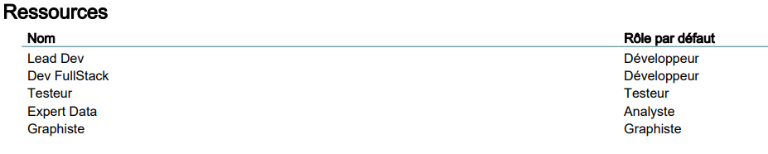
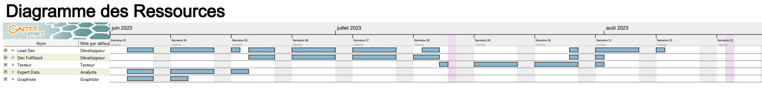
EQUIPE

Slide 4
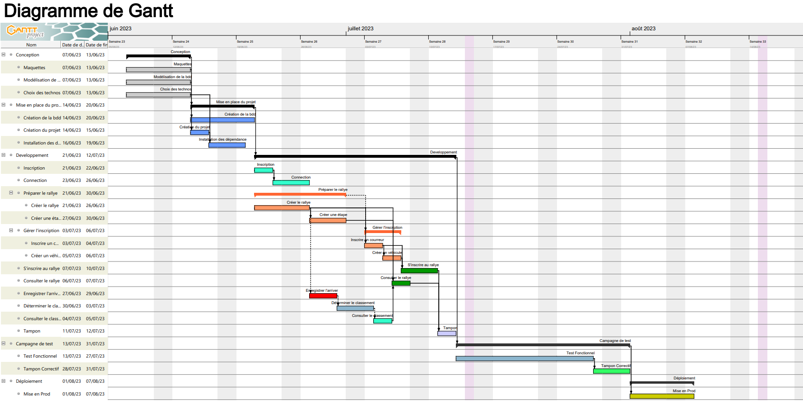

Slide 5
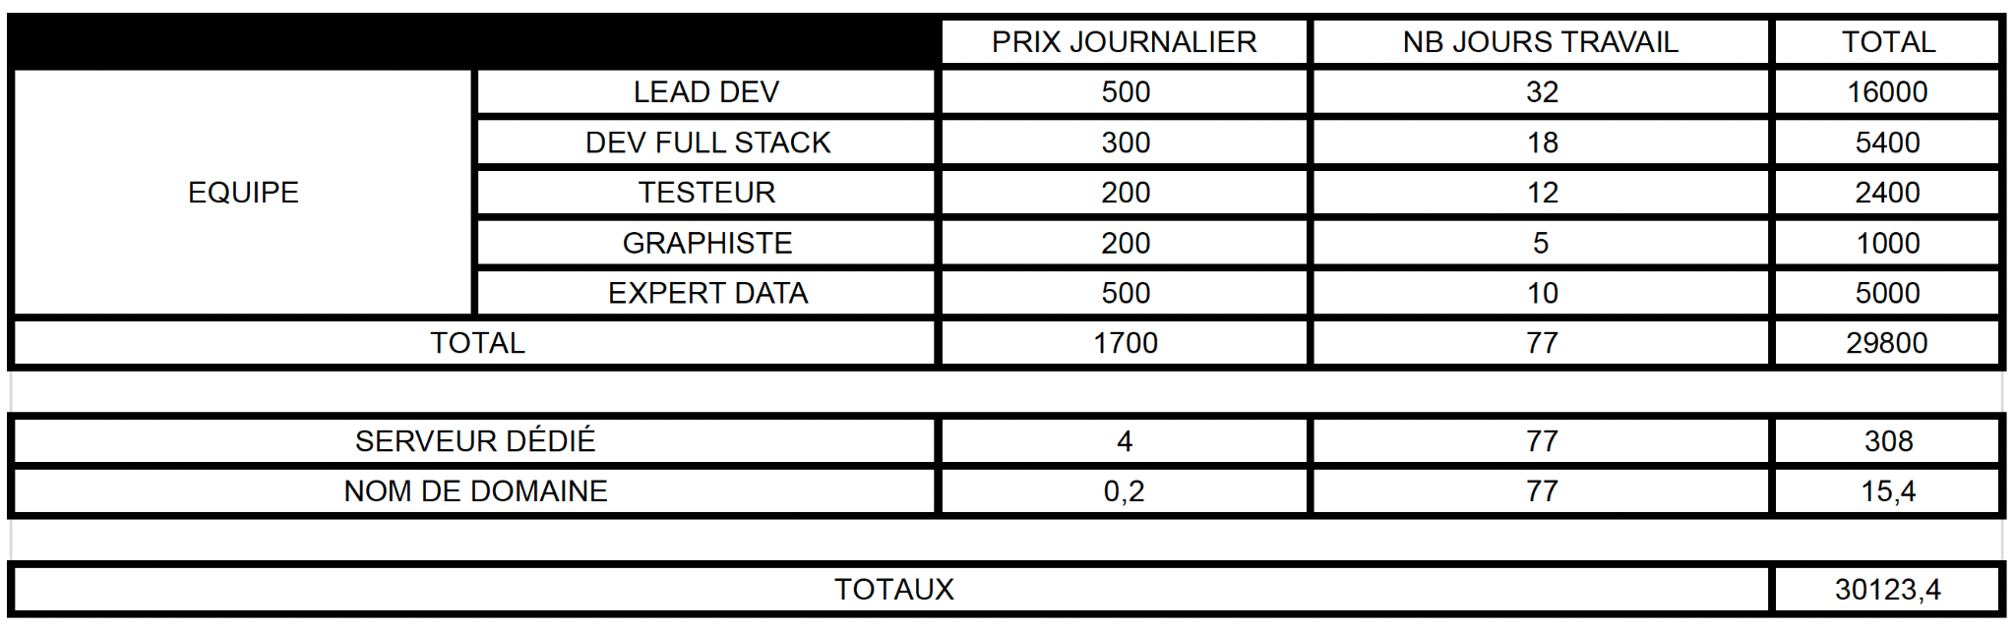
LE BUDGET

Slide 6
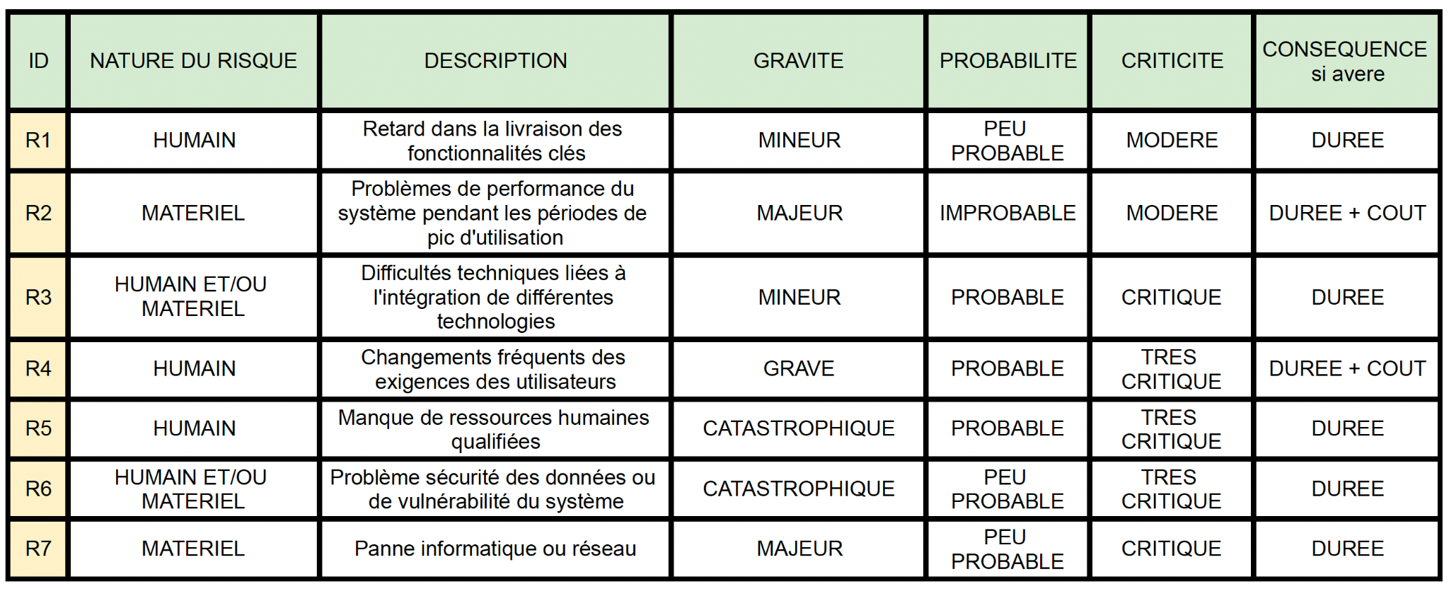
LES RISQUES

Slide 7
Reprendre le TP d'hier en précisant en quoi une approche agile serait bénéfique ?
Possibilité d’être plus agile quant à la modification que pourrait souhaiter le client
Possibilité de fluidifier les différentes étapes du projet
Implication plus grande du client dans le projet
Transparence du produit, chaque étape est (ou non) validé par le client
Mise à jour grâce aux itérations

Slide 8
Qu'est-ce qui change en passant sur le paradigme de l'agilité ?
Ressources attribué à une tâche remplacé par l’auto-gestion de l’équipe
Les durées sont différentes
Des livraisons plus fréquentes
Des réunions plus fréquentes entre les différents acteurs
Le budget qui sera plus proche de la réalité
La date de rendu de projet peut être différents en fonction du client
Le cadre de projet est plus à même de bouger et donc moins de stabilité

Slide 9
Comment organisez-vous votre équipe avec les rôles agiles ?
Ajout d’un PO
L’expert data pourrait être le Scrum Master afin d’avoir une plus grande implication dans le projet
Chef de projet et client en partie prenante
Potentiellement un sponsor

Slide 10
Quelles pratiques mettez-vous en place ?
L’organisation de réunion courte mais efficace pour voir l’évolution du projet et des équipes de développement (daily)
Gestion du backlog et mise en place des différentes users stories, avec le client
L’application d’itération courte afin d’une livraison continue
Des rétrospectives régulières, feedback et tests continus
Mise en place d’un poker planning pour estimer les temps par tâches

